Slide 1
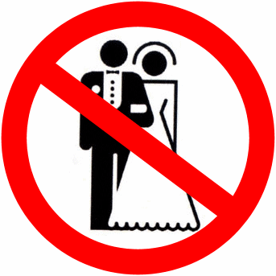
Zabranjeni brakovi

Slide 2
I ako se smatra da su brakovi predodređeni sudbinom, pažljivo treba birati partnera
„Ženu sa vrlinama, ko može naći?... Njena deca rastu i kažu joj da je blagoslovena. I njen muž je takođe hvali: ’Mnoge ćerke su danas valjane žene aliti si ih sve nadmašila.’ Gracioznost je varljiva a lepota tašta; ali žena koja se boji Gospoda, dostojna je hvale.“
Najvažniji kriterijum provera porodice buduće mlade.
„Otvori dobro oči i vidi koga biraš za sebe. Ne zadržavaj pogled na lepoti; svoj pogled fokusiraj na porodicu.“ saveti mladiću prema mišni

Slide 4
Svešteničke porodice
Uništenja drugog hrama 70. godine nove ere celokupne genealoške liste svih sveštenika su se pažljivo čuvale jer se u svešteničkim porodicama insistiralo na čistoj genealogiji bez primesa.
Ceremonija kezaza
Ako se jedan od braće oženio ženom koja mu ne odgovara, članovi porodice donesu bure puno voća i polome ga na gradskom trgu dok izgovaraju sledeće reči: ’o braćo naša, u domu Izraela,čujte i počujte, naš brat, taj i taj, oženio je nepodesnu ženu i mi se plašimo da će se njegovo seme pomešatisanašim. Priđite i primite k znaju, i vi i vaši potomci (koji će doćI), da se njegovo seme neće pomešati s našim.“

Slide 5
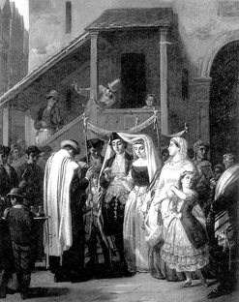
Drugi hram

Slide 6
Zabranjeni brakovi
Biblijski i rabinski zakoni jasno definišu veze koje su zabranjene.
Čak i kada je brak sklopljen propisnom ceremonijom, status braka nije stvoren i odnos između partnera je isti kao da ceremonija venčanja nije ni održana.

Slide 7
Incest
Judaizam apsolutno zabranjuje incest.
Stepeni srodstva: majka, maćeha, sestra i polusestra, unuka, očeva i majčina sestra,stričevažena,snaha,bratovljeva žena,usvojena ćerka, njena ćerka, ženina sestra, dok je žena živa, i tašta. Kasnije su učenjaci sačinili listu od još dvadesetak bliskih rođaka u krvnom srodstvu.
Preljuba i incest, zajedno čine jedan od tri najstrašnija zločina koje čovek ne sme da počini čak ni da bi se spasio od sigurne smrti ili da bi nekom drugom spasio život: čak ni medicinski razlozi ne mogu da predstavljaju opravdanje za ovo strašno delo.

Slide 8
Sodomija, homoseksualnost i bestijalnost su u biblijskom zakonu najteži zločini. Lezbijstvo se u Bibliji ne pominje ali ga talmudski zakon zabranjuje i kažnjava batinama.
Vanbračni odnos oženjenog čoveka nije krivično delo, ali preljuba udate žene se smatra krivičnim delom, I odgovornost snosi samo njen ljubavnik.
Dete rođeno u incestnoj ili preljubničkoj vezi je mamzer.
Prostitucija, i muška i ženska
Jevrejin ili Jevrejka ne smeju sklopiti brak sa mamzerom
Silovanje nije krivično delo u jevrejskom zakonu.

Slide 9
Žena osumnjičena na preljubu
Morala je da donese jelo od ječma ali bez uobičajenog dodatka ulja i tamjana. Koen bi u posudu usuo malo vode iz Hrama i u nju bi nasuo malo zemlje sa poda Hrama. Onda bi ženi otkrio lice i staviojoj jelo koje je donela u ruke dok bi on držao gorku vodu. Od nje bi onda zatražioda se zakune da nije kriva za optužbe koje je izneo njen muž pod pretnjom strašne fizičkepromene koja će nastatina njenom telu, na šta bi ona odgovorilada nije kriva. Onda bi Koen napisao njenu zakletvu, u koju bi utkao Božje ime na pergamentu koji bisavio u smotuljak i umočio ga u vodu i držao tako sve dok se slova ne obrišu. Žena bi potom popila tu vodu a Koen bi prineo jelo od ječma kao žrtvu i time bi se ceremonija završila.

Slide 10
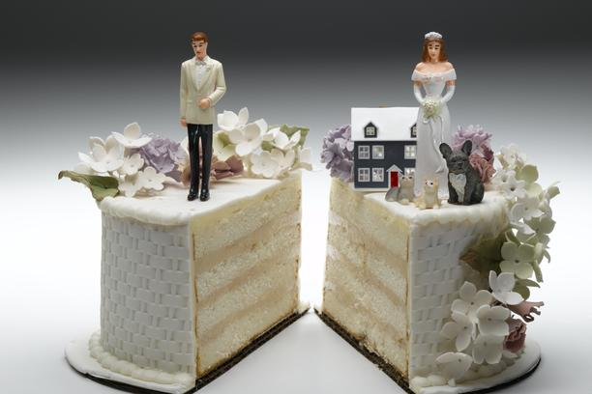
Razvedena žena
Koen ne može da oženi razvedenu ženu, zona ili halala.
Razvedena žena ostaje zabranjenaza Koenačak i ako se u međuvremenu ponovo udala i u tom braku postala udovica.
Koen ne može ni da ponovo oženi svoju bivšuženu.
Zona-žena koja je imala vanbračne odnose, ili žena koja nije jevrejka po rođenju
Halala- žena koja je bila zona nakon odnosa sa koenom
Brak sa raspuštenicom ili udovicom je zabranjen u periodu od 90 dana od trenutka kada je stekla ovaj status

Slide 11
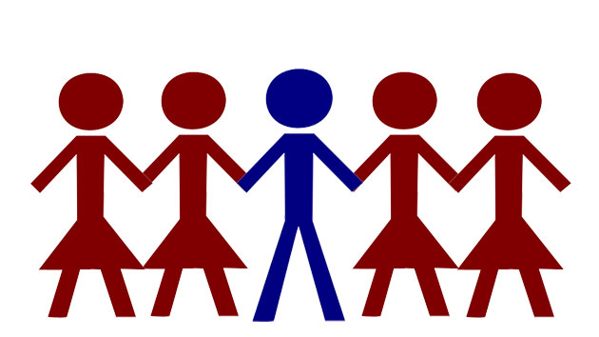
Monogamija protiv poligamije
Biblija ne ograničava pravo muškarca da ima više od jedne žene, u praksi, monogamija je bila mnogo češća nego u literaturi.
Brak kao metafora Božije veze sa Israelom
Amora Rava kaže: „čovek može da oženi nekoliko žena pod uslovom da može da se stara o njima.“
Poligamiju su praktikovali severnoafrički i španski jevreji
Sada je poligamija zabranjena.

Slide 13
Zabrana poligamije
Rabin Geršomu Ben Judi (960-1028) i njegov sud donose propis, kojim se zabranjuje muškarcu da oženi još jednu ženu osim ako za to ne dobije posebnu dozvolu zbog izuzetnih razloga- herem de-Rabbenu Gershom
Prihvatili su kao obavezujući samo zajednice Aškenaza ali ne i Sefardi i zajednice na Orijentu.
Cilj zabrane poligamije je da se spreči da muškarac oženi drugu ženu dokle god nema zakonsko pravo da se razvede od prve.

